Slide 1

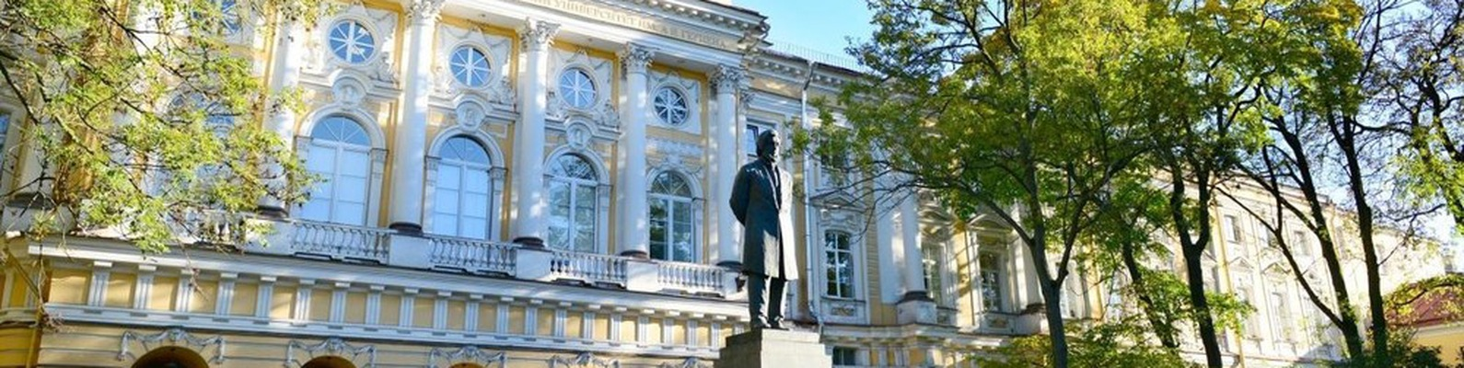
Российский государственный педагогический университет им. А. И. Герцена
Северо-Западный региональный научный центр РАО
Институт педагогики
Научно-методический семинар
«Взаимосвязь педагогики и частных методик»
27 февраля 2024 г
Методическая компетентность учителя—профессиональная задача «строить образовательный процесс»
(единство предметных и личностных целей)
Гутник Ирина Юрьевна
Notes:
Экспертиза диссертационных исследований является одной из важнейших задач государственной аттестации квалификационных научных исследований.

Slide 2
Изменение образовательной парадигмы
«Знай свой предмет и умей излагать его ясно»
«Знай свой предмет и умей средствами предмета содействовать развитию ученика»

Slide 3
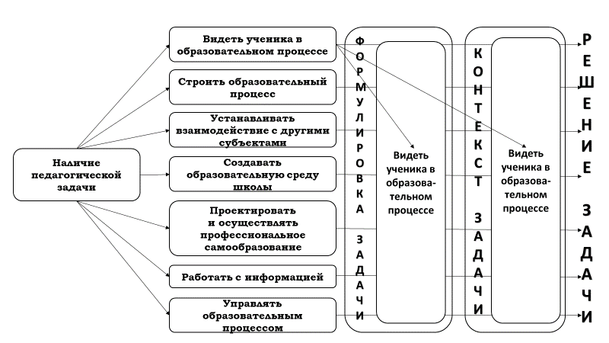
Профессиональная педагогическая деятельность современного учителя направлена на поддержку школьника, что предполагает использование педагогической диагностики на всех этапах решения профессиональных задач.

Slide 4

Уровни решения проблемы
Ситуативный уровень
Надситуативный уровень

Slide 5
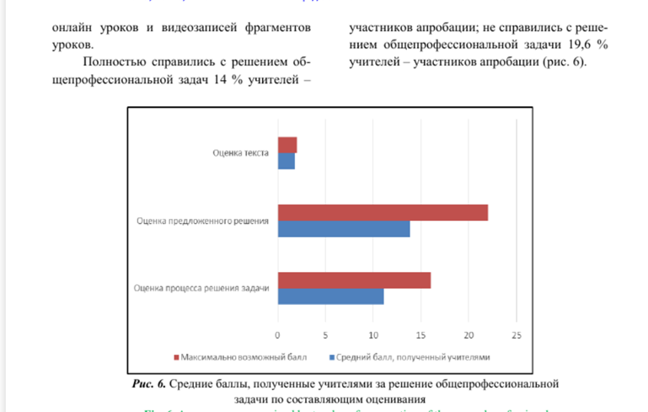

Модель уровневой оценки профессиональной компетентности учителя / С. А. Писарева, М. Ю. Пучков, С. В. Ривкина, А. П. Тряпицына // Science for Education Today. – 2019. – Т. 9, № 3. – С. 151-168. – DOI 10.15293/2658-6762.1903.09. – EDN ESQLXV.

Slide 7
Реализация педагогической диагностики самоопределения школьника как имманентной функции педагогической деятельности способствует преодолению предметоцентризма школьного образования за счет диагностического обеспечения реализации взаимосвязи личностных и предметных целей, что обеспечивает построение образовательного процесса в основной школе в логике поддержки самоопределения личности и может рассматриваться в качестве нового ресурса достижения современного качества общего образования.
Поддержка
Личностные и предметные цели
Новый ресурс
Педагогическая диагностика

Slide 8

Усольцев, Александр Петрович.
Идеальный урок [Текст] : учебное пособие / А. П. Усольцев. - 3-е изд., стер. - Москва : Флинта, 2019. – 291 с.

Slide 9
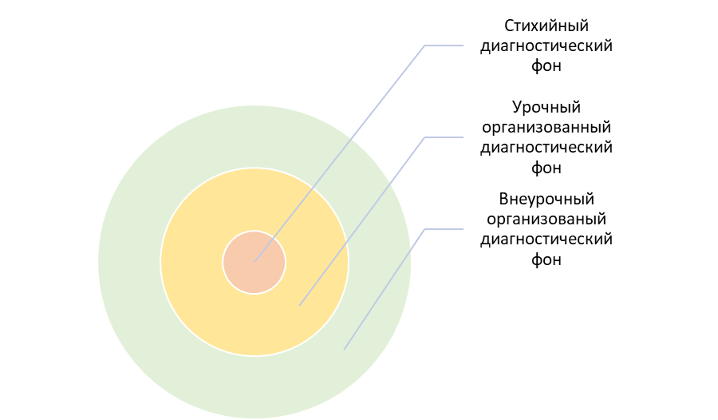
Диагностический фон класса

Slide 10
«Идя на урок, я знаю, что у меня есть не только целый класс, но Петя, Маша и Коля, данные о которых меня либо беспокоят, либо воодушевляют. Педагогическая диагностика позволяет мне установить интересы конкретного ученика, но при этом помнить, что его интересы – это личностная цель, его личностное самоопределение. Это помогает мне как учителю. Например, я могу поставить «пятерку» за литературу, но для себя отметить, что у него цели исключительно эгоистические».

Slide 11
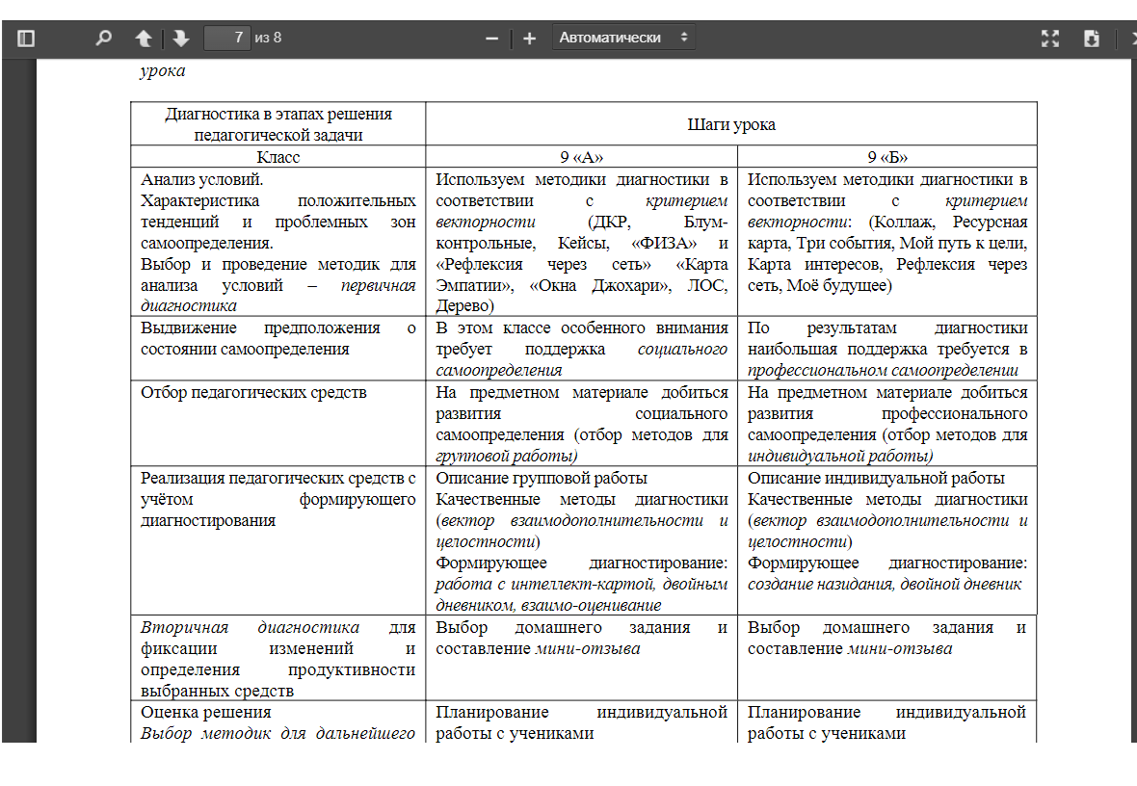

Гутник, И. Ю. Определение диагностического фона класса как условие для успешного обучения / И. Ю. Гутник // Казанский педагогический журнал. – 2023. – № 3(158). – С. 198-205. – DOI 10.51379/KPJ.2023.160.3.025. – EDN BKMKUO.
«Система образов: Чичиков и помещики в поэме Н.В. Гоголя «Мертвые души».

Slide 12
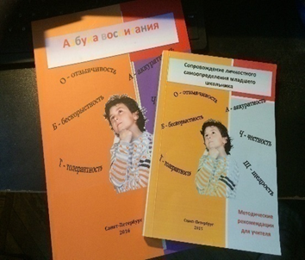
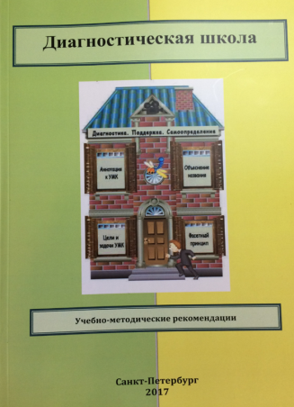



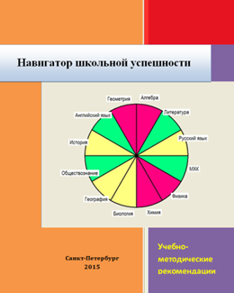
Обобщение опыта
«Педагогические рефлексивные практикумы»
(свидетельство о государственной регистрации программ для ЭВМ №2016617225)
«Диагностическая школа»
(свидетельство о государственной регистрации программ для ЭВМ № 2018616542)
«Навигатор индивидуального образовательного маршрута ученика»
(свидетельство о государственной регистрации программ для ЭВМ № 2016610642)
«Рефлексивная школа»
(свидетельство о государственной регистрации программ для ЭВМ № 2023681562/69)
«Процесс-фолио профессионального самоопределения» (свидетельство о государственной регистрации программ для ЭВМ № 2016617226)
«Навигатор школьной успешности» (свидетельство о государственной регистрации программ для ЭВМ № 2018617929)

Slide 13




Slide 14

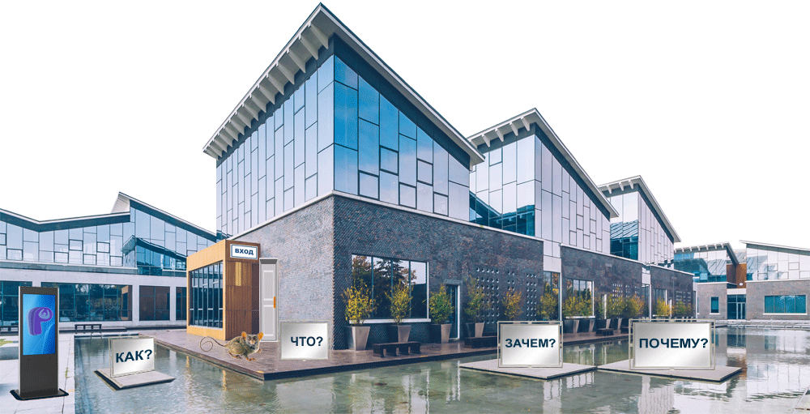


Slide 15
Российский государственный педагогический университет им. А. И. Герцена
Северо-Западный региональный научный центр РАО
Институт педагогики
Научно-методический семинар
«Взаимосвязь педагогики и частных методик»
27 февраля 2024 г
Методическая компетентность учителя—профессиональная задача «строить образовательный процесс»
(единство предметных и личностных целей)
Гутник Ирина Юрьевна
Notes:
Экспертиза диссертационных исследований является одной из важнейших задач государственной аттестации квалификационных научных исследований.

